Slide 1
Půda
David Brož – Prezident Společnosti mladých agrárníků

Slide 2
O Společnosti
Nezisková nevládní organizace mladých agrárníků
Zastupuje a zajišťuje zájmy svých členů na tuzemské i zahraniční scéně
Vytváří a prosazuje podmínky pro rozvoj a propagaci venkova a moderního zemědělského podnikání mladých lidí
Poskytuje vzdělávací a poradenskou činnost, propagaci činnosti a výrobků svých členů
Spolupracuje s jinými organizacemi, podnikateli, s orgány státní správy atd.
Věkový limit MAX 40 LET

Slide 3
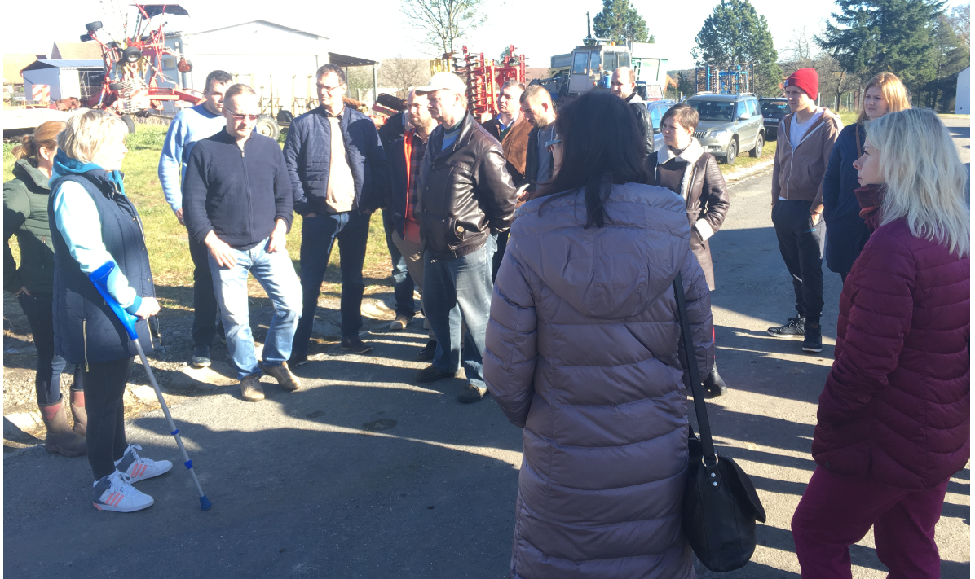
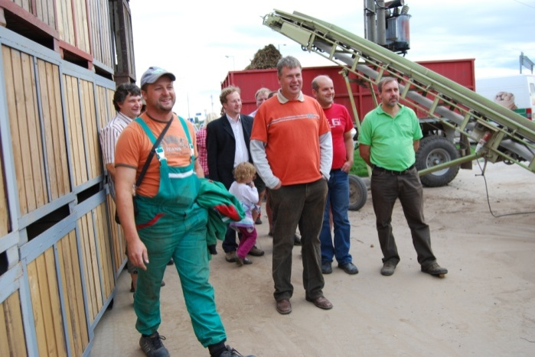
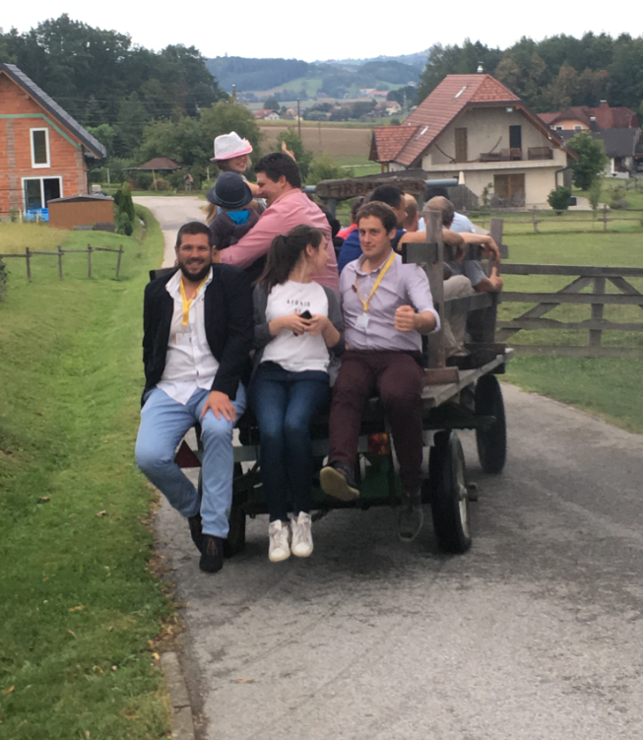
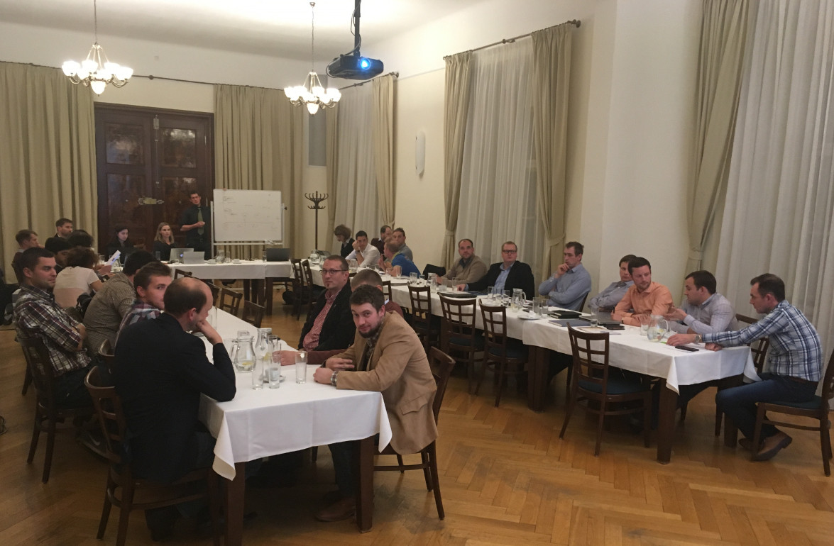
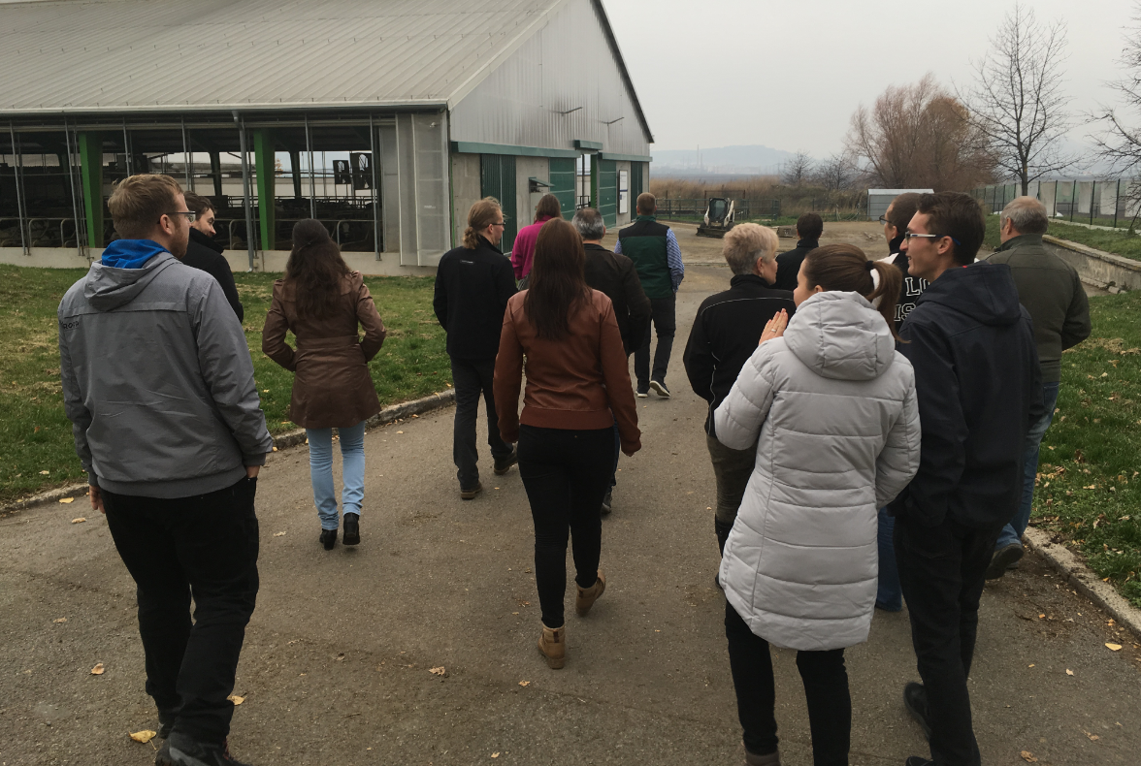

Slide 4
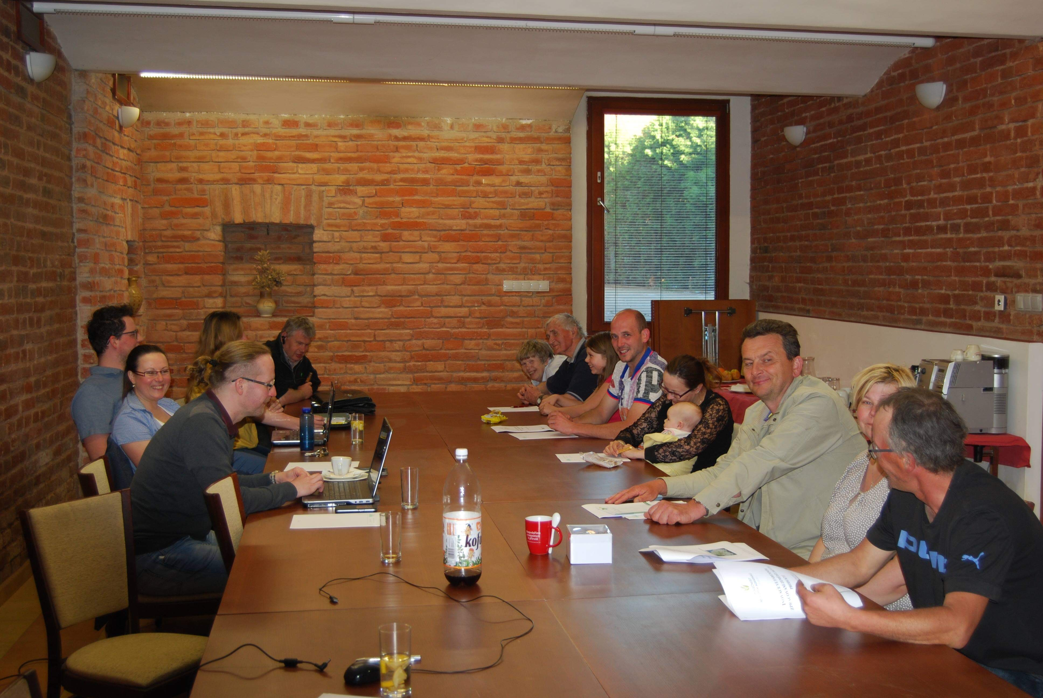
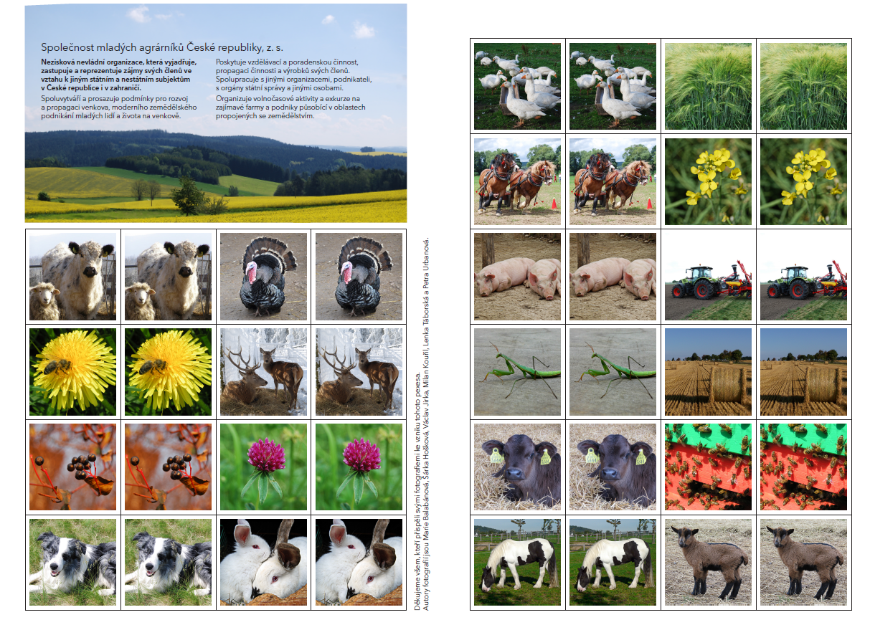

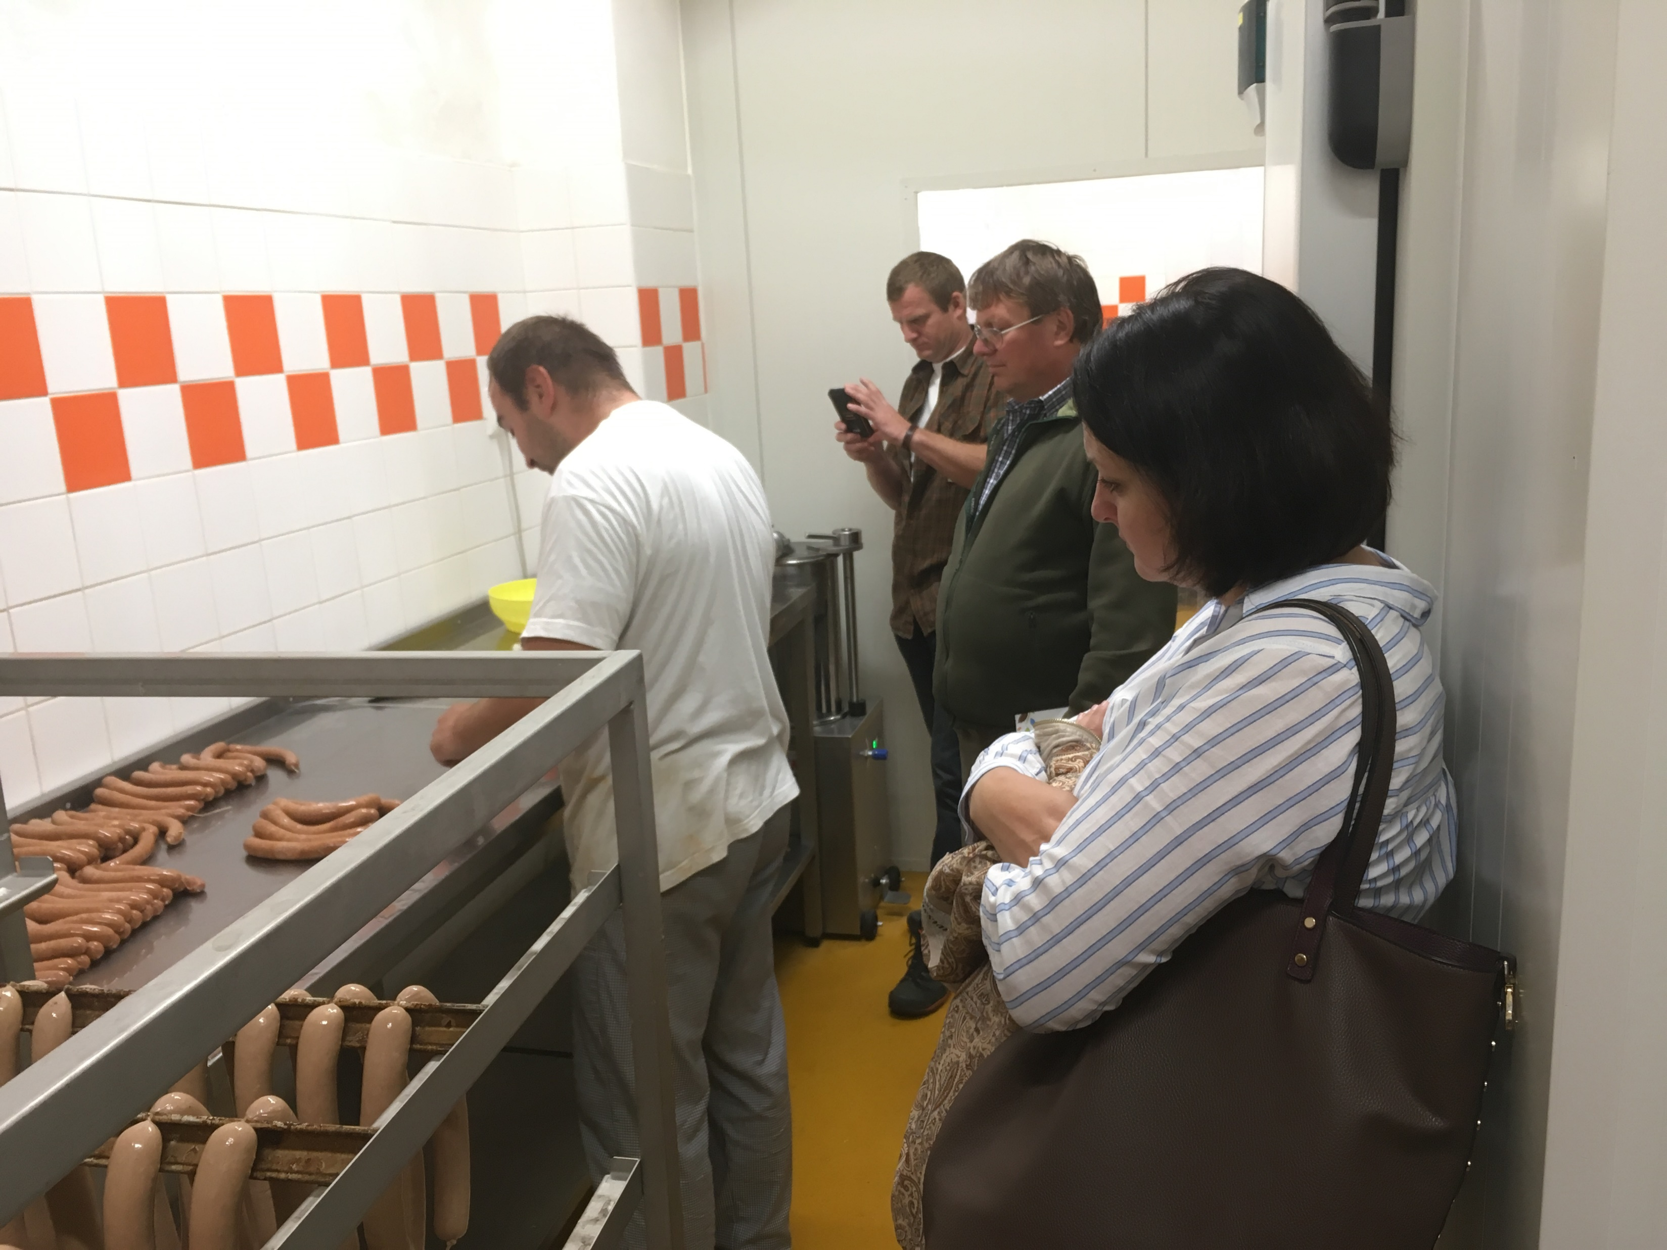
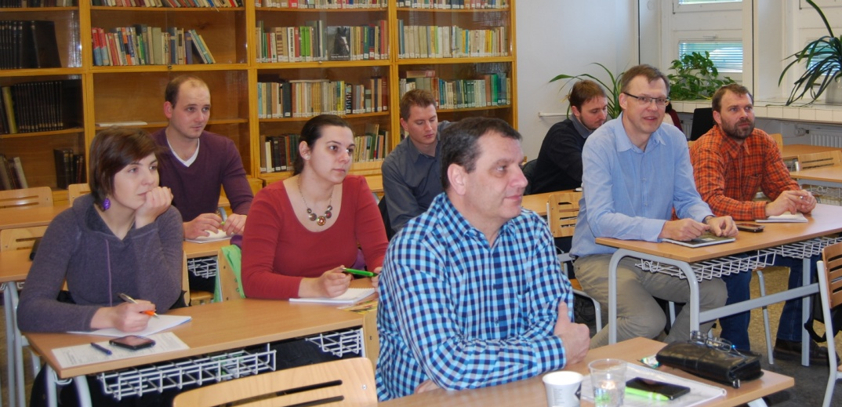

Slide 5
Přístup k půdě z pohledu mladých zemědělců
Nedostatek půdy pro mladé začínající zemědělské podnikatele
Možnost propachtování půdy přednostně mladým zemědělcům
Špatný přístup k úvěrům
Garance od státu
Vázanost držby půdy dlouhodobými nájemními (pachtovními) smlouvami
Považujeme nájemní (pachtovní) smlouvy s delší dobou než 5 let za neetické
Spekulativní nákup půdy
V případě spekulativního přeprodeje půdy daň z celkové ceny (30 %)

Slide 6
1) Návrh příští SZP s příkladem nastavení přímých plateb
1. Systém přímých plateb sestavovaných akordním způsobem dle dobrovolně zvoleného managementu, vše vychází ze snadno kontrolovatelných údajů z LPIS a portálu farmáře.
Základní platba SAPS na ha cca 1 500 Kč **
+ 1 500 Kč na ha na rekultivaci a genetickou obnovu porostů (osiva) **
+ 1 000 Kč na ha půdního bloku do 5 ha *
+ 1 000 Kč na ha při zatížení VDJ/ha více než 0,5. *
+ 1 000 Kč na ha při osevním postupu s 5 a více plodinami (1 max. 50 % plochy) *
+ 1 000 Kč na ha na prvních 100 ha výměry žadatele *
+ 1 000 Kč na ha pro mladé začínající zemědělce do 40 let (pr. osoba 60 % mladý) *
+ 500 Kč na ha půdního bloku do 10 ha *

Slide 7
2) Greening a AEKO dle podobného akordního schématu
Základní platba (splnění základních podmínek) na ha cca 1 500
+ 1 000 Kč na ha pro certifikovaný management Non GMO, bez glyfosátů apod. *
+ 1 000 Kč na ha na půdní blok s předem definovanými přerušovacími pásy
+ 1 000 Kč na ha při předem definovaném systému omezení používání pesticidů
+ 1 000 Kč na ha při používání systému zvyšování organické hmoty v půdě
+ 1 000 kč na ha za opatření pro zvyšování biodiverzity a ochrany zvěře

Slide 8
3. Povinná implementace podpory mladých zemědělců do obou pilířů SZP, SAPS, PRV, podpora předávání farem, nákupu půdy a vzdělávání mladých zemědělců. (včetně právnických osob s podílem mladých 60 %)
4. Zjednodušení administrace SZP a kontrol ze strany kontrolních orgánů.
5. Nastavení systému podpory citlivých komodit (VCS) s orientací na zvýšení soběstačnosti produkce kvalitních potravin v jednotlivých zemích EU a rovněž zachování strategické produkce domácích rostlinných i živočišných komodit.
6. Podpora chytrého zemědělství (Smart farming) na všech úrovních, od vzdělávání, podpory přenosu poznatků z výzkumu do praxe, jakož i přímé propojení výzkumných institucí (v. i.) s každodenním životem farmářů.
7. Podpora ANC oblastí, z důvodu zachování krajiny a prevence opouštění těchto znevýhodněných oblastí

Slide 9
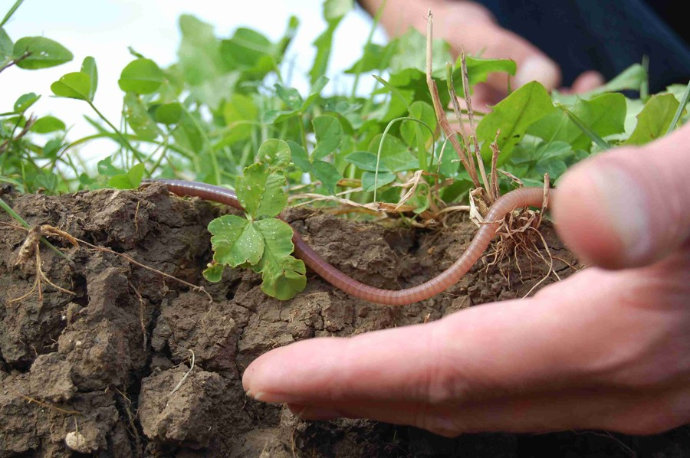
Ochrana vody v půdě - základní informace
1 m3 půdy obsahuje 200 – 500 litrů vody
Polovina objemu půdy by měla být vyplněna
vzduchem a vodou
Autor: Thomas Alföldi
In: Research Institute of Organic Agriculture, Organic farming enhances soil carbon. [online].[cit.2019-17-4]. Zdroj: http://www.fibl.org

Slide 10
Současný stav
Celková možná kapacita (retenční schopnost) zemědělských půd v ČR:
8 400 000 000 m3 vody Skutečný stav vzhledem k poškození erozí, utužení půd, dehumifikaci a ztrátě biologické aktivity půd:
5 040 000 000 m3 vody
Při dodávání organické hmoty do půdy po dobu 10 let zlepšení na 7 000 000 000 M3
Viz www.organickahmota.cz
Zdroj: VÚMOP v.v.i.

Slide 11
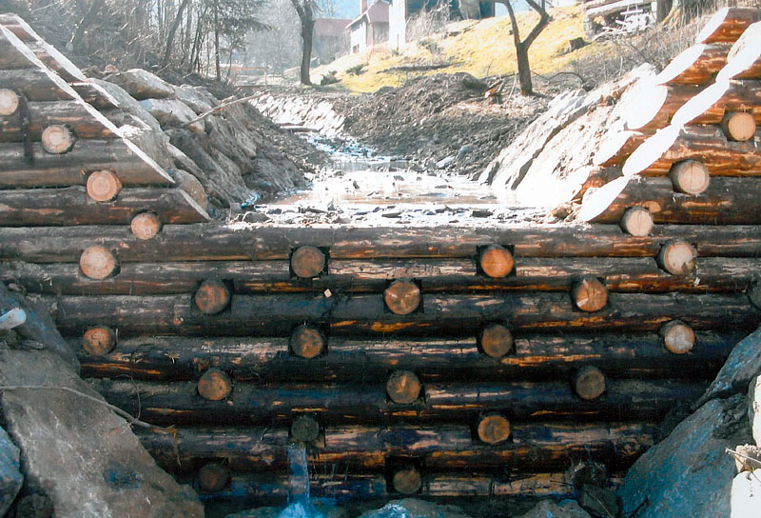
Nezbytná opatření pro zlepšení hospodaření s půdou
Hluboká orba (zlepšení absorpce vody)
Vytvoření regulace na malé vodní toky (zadržení vody v krajině)
Martin Urban [online].[cit.2019-17-4] Zdroj: http://martin-urban.com/provadene-prace/regulace-vodnich-toku/

Slide 12
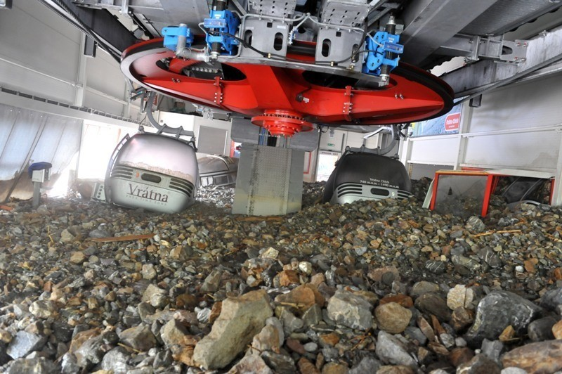
Zdroj: https://www.pluska.sk/regiony/stredne-slovensko/vratna-dolina-spamatala-z-katastrofy-viete-kolko-stala-jej-obnova.html

Slide 13
Děkuji za pozornost
David Brož
davidbroz@Hotmail.cz
Tel. Číslo 602 693 811
www. smacr.cz

